Slide 1

VisionConnect.
Estudiantes: Joaquín Gamboa Figueroa
Aron Zapata Molina Carrera: Ingeniería en informática Profesor Guía: Patricio Sorich Huerta

Slide 2
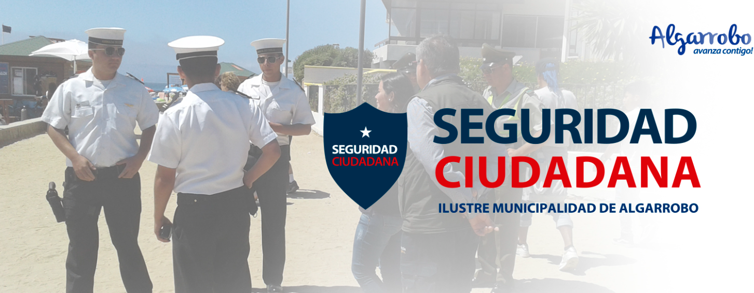
CLIENTE
Cliente: Departamento De Seguridad Ciudadana De Algarrobo .
Historia

Slide 3
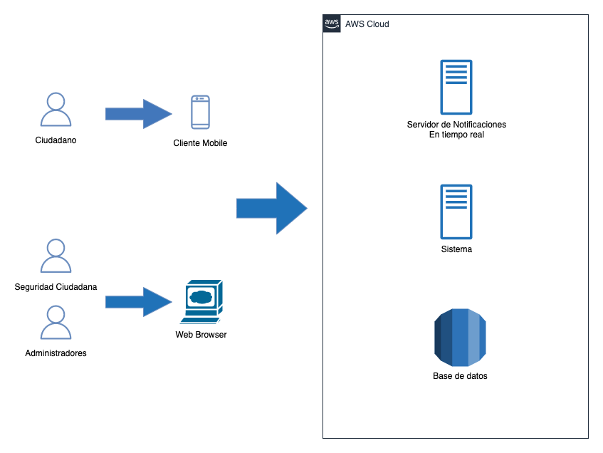
SOLUCIÓN A LA PROBLEMÁTICA O NECESIDAD.

Slide 4

OBJETIVOS.
Objetivo General.
Analizar, diseñar, construir e implementar un software en tecnología web y Móvil para la gestión de incidencias, con lo que sé agregara tecnología al área de seguridad ciudadana de la municipalidad de algarrobo.

Slide 5
RIESGOS.
RIESGOS | POSIBILIDAD | IMPACTO | INDICADOR DE RIESGO
Implementación BackOffice | Alta | Alta | Urgente
Mapa De Incidentes | Alta | Alta | Urgente
Generación base APP Mobile | Alta | Alta | Urgente

Slide 6

ALCANCE, EXCLUSIONES, FACTORES CRÍTICOS DE ÉXITO.
Alcance del proyecto.
Exclusiones.
Manuales.
Reportes.
Factores Críticos:
Disponibilidad De Plataformas.

Slide 7
METODOLOGÍA DE DESARROLLO
Metodología Ágil Scrum.
Características.
Equipo.
Product Backlog
Sprint
1 - 4 Semanas
Incremento del producto
Spring Backlog

Slide 8
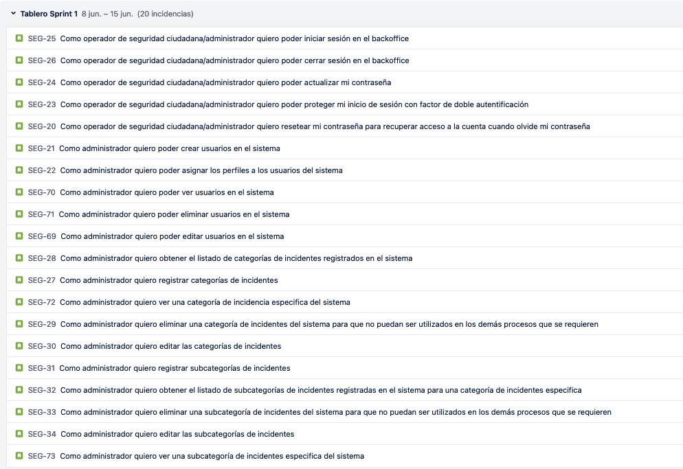
Herramienta de gestión
Sprint 1

Slide 9
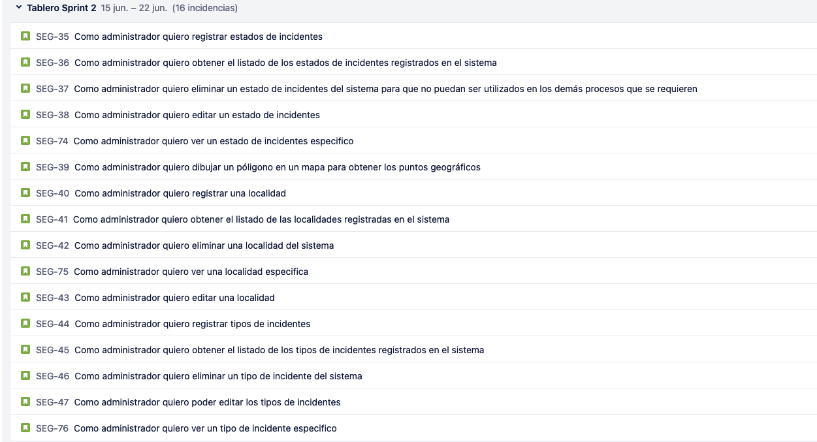
Herramienta de gestión
Sprint 2

Slide 10
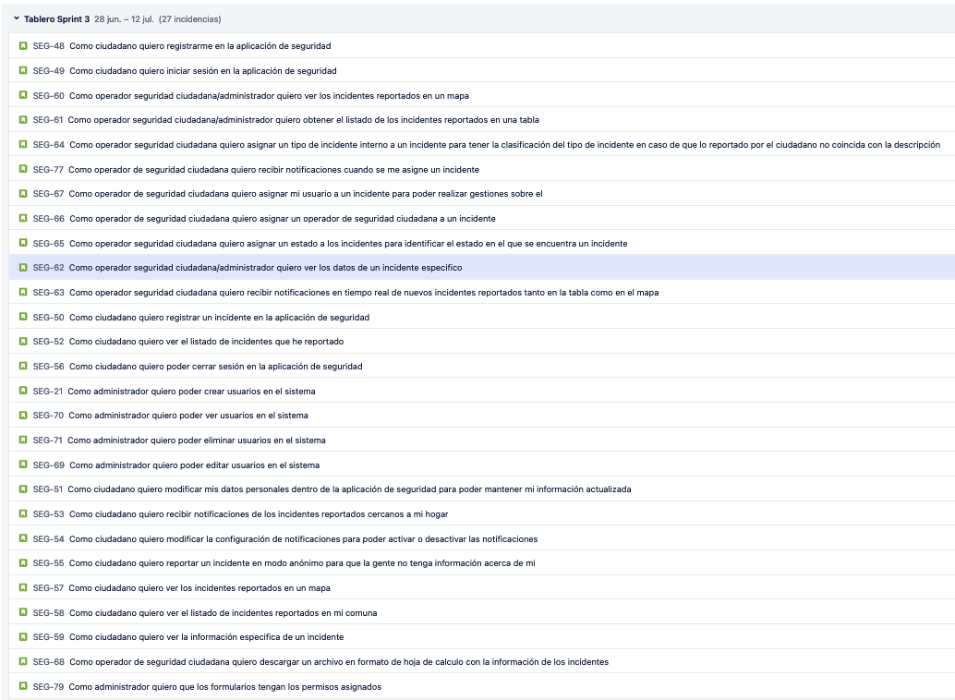
Herramienta de gestión
Sprint 3

Slide 11

HERRAMIENTA DE GESTIÓN
Herramienta De Gestión.
Características.

Slide 12









ARQUITECTURA DE DESARROLLO
VPS
Public Subnet
Private Subnet
Instance WSS
RDS
PostgreSQL
Route 53
Internet
Gateway
RDS
Proxy
NAT
Gateway
Amazon API Gateway
LAMBDA
Usuarios

Slide 13
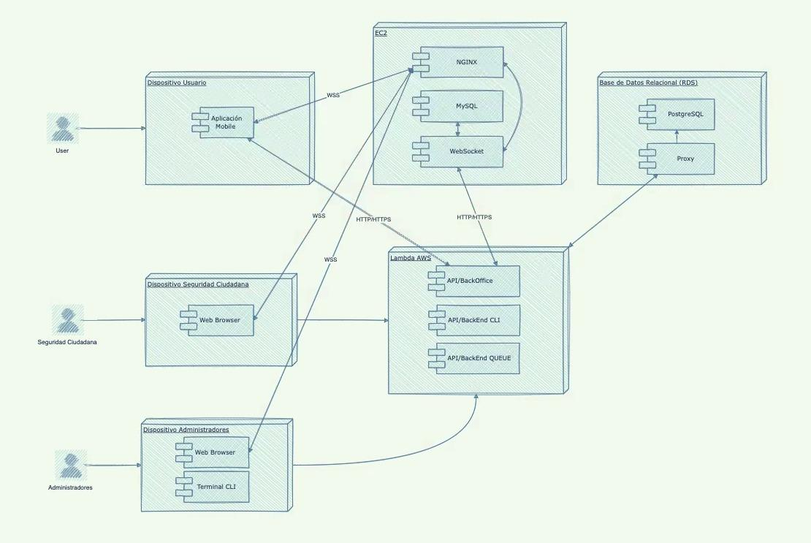
DISEÑO DE LA SOLUCIÓN
Diagrama de despliegue

Slide 14

PLAN DE PRUEBAS.
Tipo De Pruebas.
Testing
Continuo

Slide 15
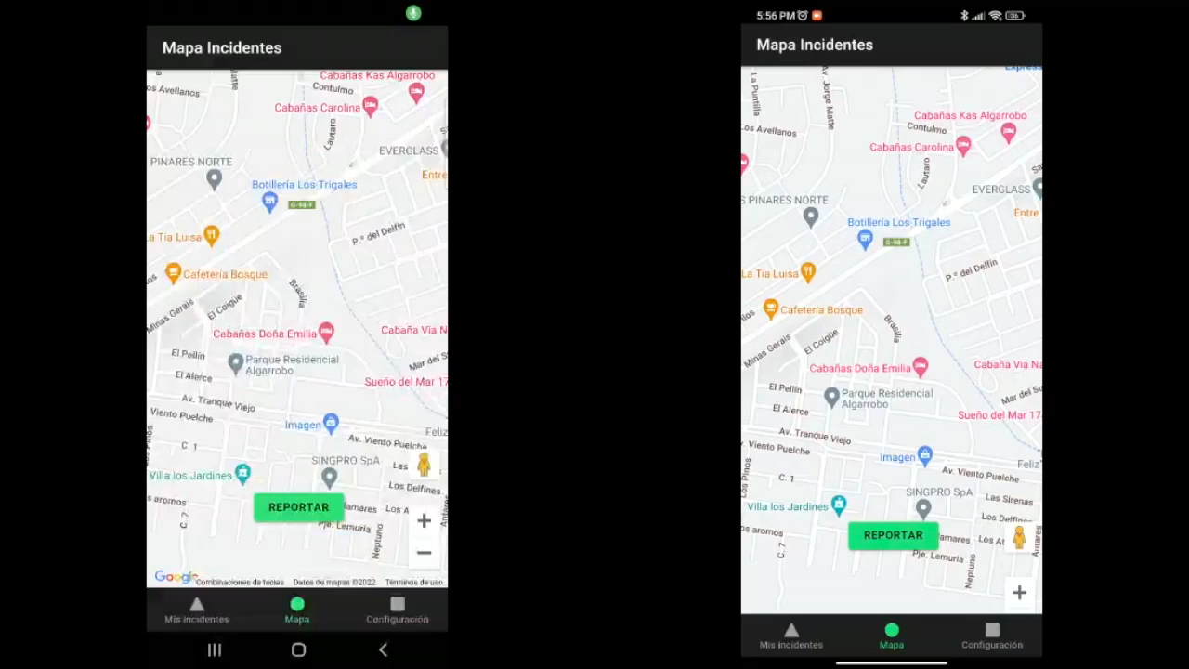
EVIDENCIAS

Slide 16
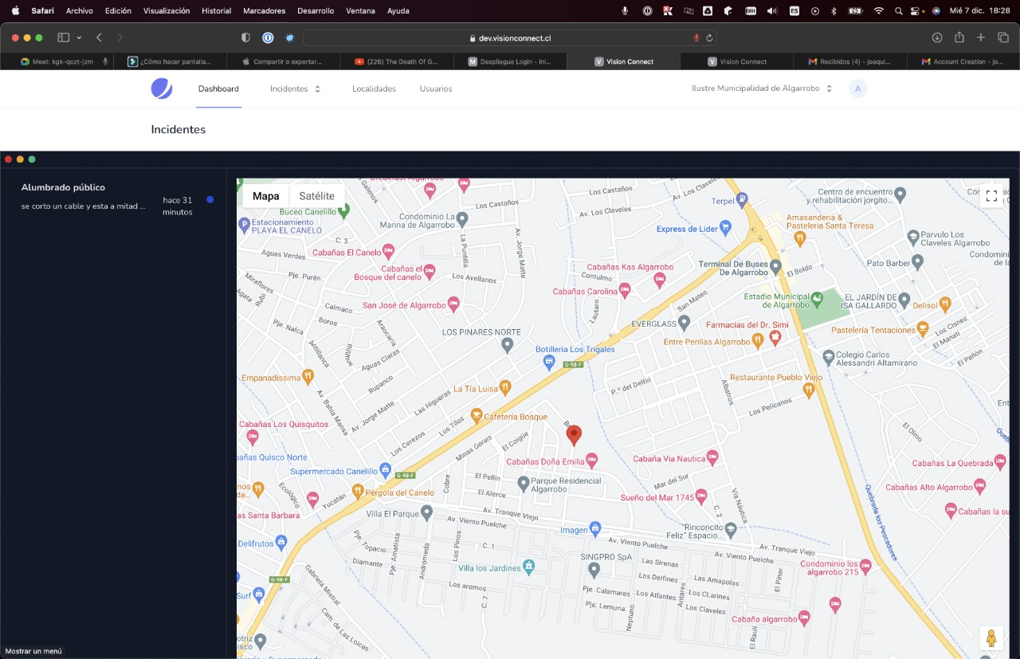
EVIDENCIAS

Slide 17
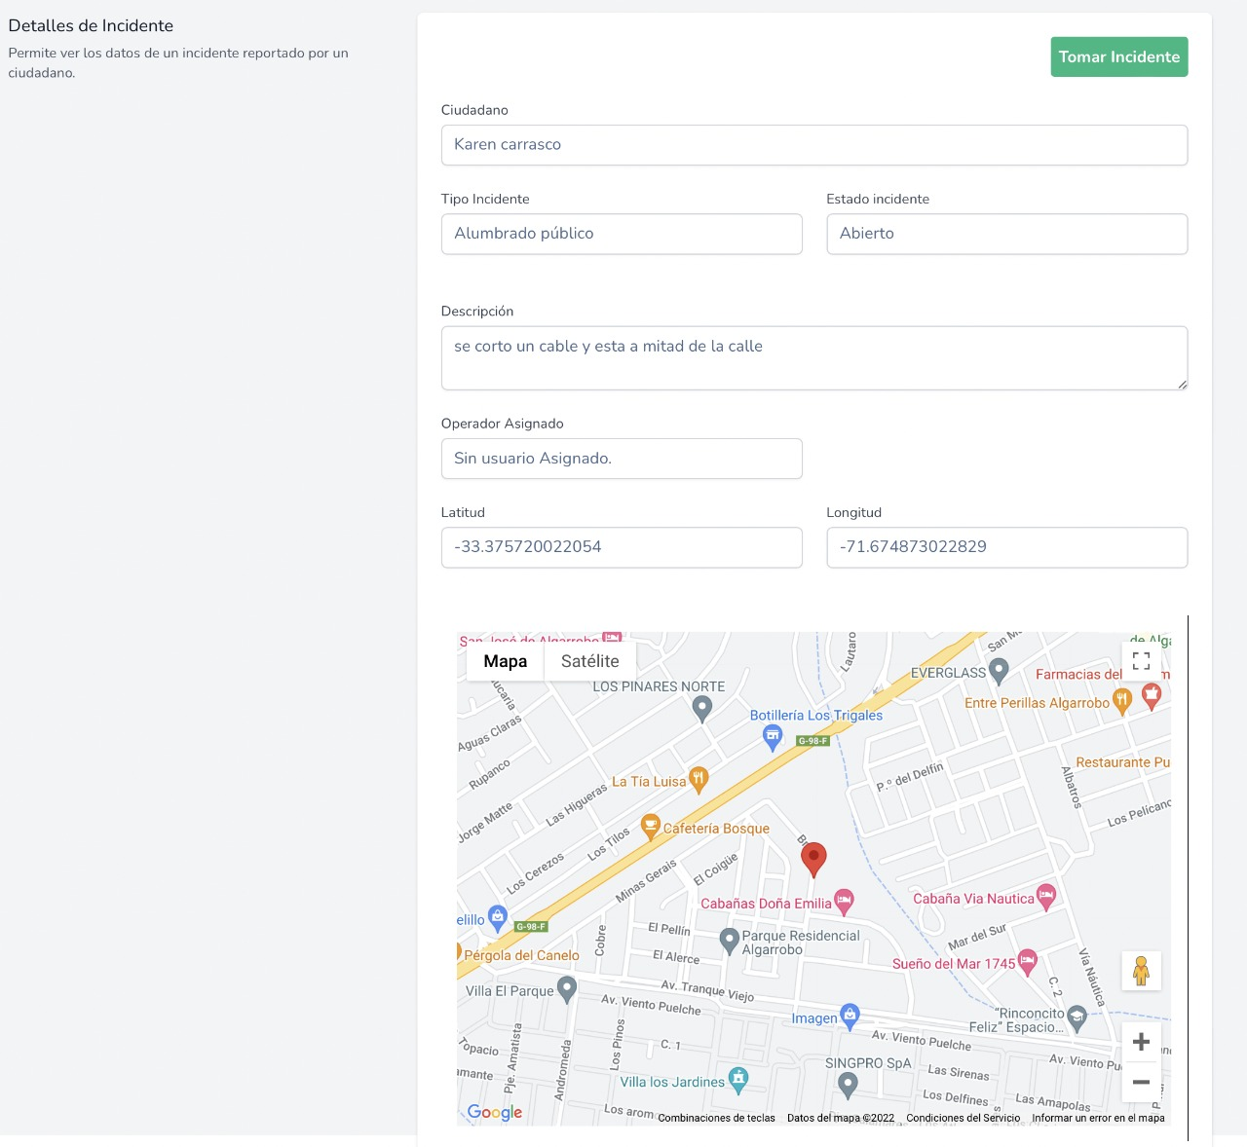
EVIDENCIAS

Slide 18
CONCLUSIONES
Proyecto terminado en el tiempo determinado.
Implementación del proyecto en stand-by .
Proyecto presentado y cliente satisfecho respecto de funcionalidades.

Slide 19
¡GRACIAS!

